Slide 1
PERTUMBUHAN DAN
PERKEMBANGAN REMAJA

Slide 2
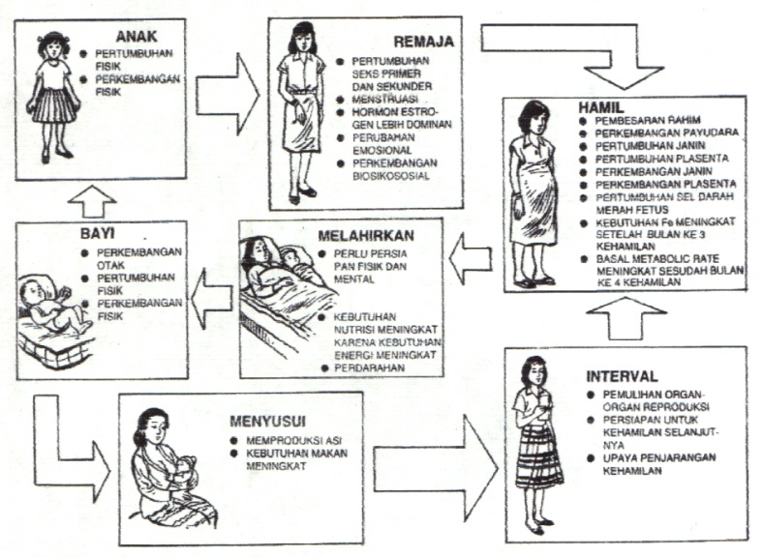

Slide 3


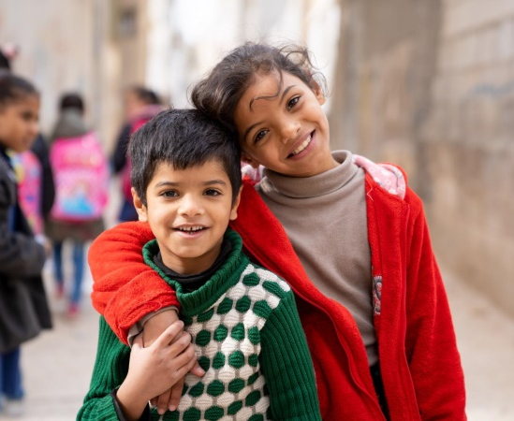

Pertumbuhan
Perkembangan
Kuantitatif
Meliputi : ukuran dan struktur
Kualitatif
Meliputi :
kemampuan dan fungsi

Slide 4
CIRI-CIRI REMAJA
Perubahan Fisik
perubahan primer adalah perubahan fisik yang berhubungan langsung dengan alat-alat (organ) reproduksi.
Perubahan sekunder adalah perubahan tanda-tanda jasmaniah yang tidak langsung berhubungan dengan alat reproduksi.
Perubahan Psikis
Perkembangan Intelegensia (berfikir logis, rasa keadilan)
Perkembangan Emosi (sensitif, emosional bersifat negative dan temperamental)
Perkembangan Moral (rasa diterima, dihargai dan penilaian positif dari orang lain)
Perkembangan Sosial (minat, sikap, hobi)
Perkembangan Kepribadian (artis, tokoh politik, pemimpin)

Slide 5
REMAJA DAN MASA PUBERTAS
Kata remaja berasal dari bahasa Inggris
“teenager” yakni manusia usia 13-19 tahun.
Remaja dalam bahasa Latin disebut adolescence yang artinya tumbuh atau tumbuh untuk mencapai kematangan.
Masa remaja adalah masa transisi yang ditandai oleh adanya perubahan fisik, emosi dan psikis

Slide 6
WHO (2018)
Remaja adalah penduduk dalam rentang usia 10-19 tahun
Permenkes RI No. 25
tahun 2014
BKKBN
Remaja adalah penduduk dalam rentang usia 10-18 tahun
Usia remaja adalah 10-24 tahun dan belum menikah

Slide 7
Masa Yang Penting
CIRI-CIRI UMUM MASA REMAJA
Pada masa ini adanya akibat yang langsung terhadap sikap dan tingkah laku serta akibat-akibat jangka panjangnya menjadikan periode remaja lebih penting daripada periode lainnya. Baik akibat langsung maupun akibat jangka panjang serta pentingnya bagi remaja karena adanya akibat fisik dan akibat psikologis.
Masa Transisi
Merupakan tahap peralihan dari satu tahap perkembangan ke tahap berikutnya, maksudnya, apa yang telah terjadi sebelumnya akan membekas pada apa yang terjadi sekarang dan yang akan datang
Masa Perubahan
Selama masa remaja perubahan sikap dan perilaku sejajar dengan tingkat perubahan fisik. Perubahan yang terjadi pada masa remaja memang beragam, tetapi ada perubahan yang terjadi pada semua remaja
Emosi yang tinggi
Perubahan tubuh, minat dan peran yang diharapkan oleh kelompok social menimbulkan masalah baru. Perubahan nilai-nilai sebagai konsekuensi perubahan minat dan pola tingkah laku. Bersikap ambivalen terhadap setiap perubahan.remaja menghendaki dan menuntut kebebasan, tetapi sering takut bertanggung jawab akan resikonya dan meragukan kemampuannya untuk mengatasinya.

Slide 8
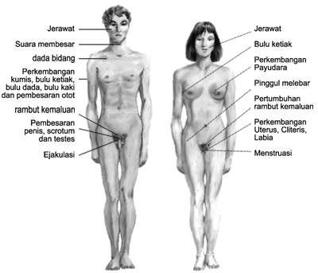
Perubahan Eksternal

Slide 9

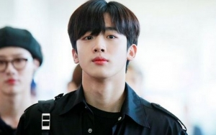
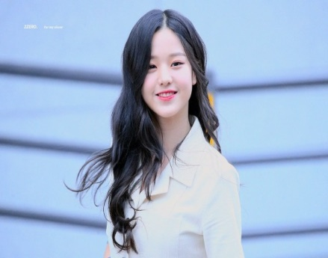

Tahapan Remaja
Remaja Akhir
Remaja Madya
Usia 18-24 tahun
Remaja Awal
Usia 14-17 tahun
Usia 10-13 tahun

Slide 10
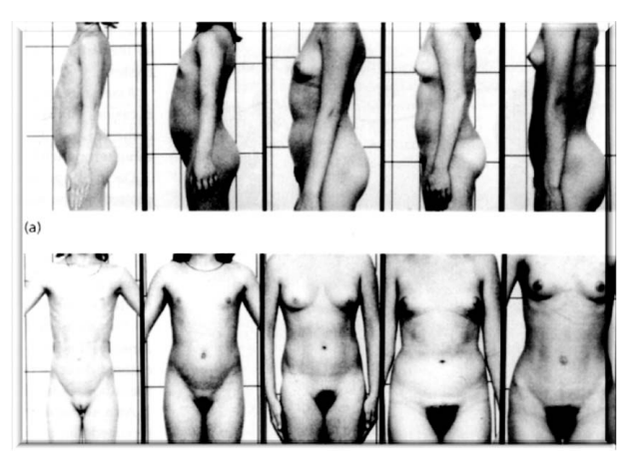
Perubahan fisik
Tanner
Tahap | Payudara | Raput Pubis
Tahap 1 | Prapubertas | Tidak ada rambu pubis
Tahap 2 | Breast budding, menonjol bukit kecil, aerola melebar | Jarang, berpigmentasi sedikit, lurus, atas medial labia
Tahap 3 | Payudara dan aerola membesar, tidak ada kontur pemisah | Lebih hitam, mulai ikal, jumlahnya bertambah
Tahap 4 | Aerola dan papilla membentuk bukit kedua | Kasar, keriting, belum sebanyak dewasa
Tahap 5 | Bentuk dewasa, papilla menonjol, aerola sebagia bagian dari kontur buah dada | Bentuk segitiga seperti perempuan dewasa, tersebar sampai medial paha

Slide 11

APA SAJA CIRI-CIRI MASA REMAJA?

Slide 12
Masa remaja
sebagai periode peralihan
Masa remaja
sebagai masa
mencari identitas diri
Masa remaja sebagai masa menuju dewasa
02
04
06
01
03
05
07
Masa remaja
sebagai periode yang penting
Masa remaja
sebagai periode perubahan
Masa remaja
adalah masa yang tidak realistik
Masa remaja
sebagai masa yang menimbulkan
ketakutan

Slide 13

Karakteristik Perkembangan Remaja
Pertumbuhan dan Perkembangan Fisik
Perkembangan
Moral
Perkembangan Psikososial
Perkembangan
Spiritual
Perkembangan
Kognitif
Perkembangan
Sosial

Slide 14
APA ITU TUGAS PERKEMBANGAN REMAJA?
APA SAJA TUGAS PERKEMBANGAN REMAJA?

Slide 15

tugas pada masa
remaja yang diharapkan dapat dicapai sebagai
bentuk kematangan
pada periode tersebut

Slide 16

Tugas Perkembangan Remaja
1
Mencapai hubungan baru dan yang lebih matang dengan
teman sebaya baik pria maupun wanita.
2
Mencapai peran sosial pria dan wanita
3
Menerima keadaan fisiknya dan menggunakan tubuhnya
secara efektif
4
Mengharapkan dan mencapai perilaku sosial yang
bertanggung jawab

Slide 17


5
Mencapai kemandirian emosional dari orang tua
dan orang-orang dewasa lainnya
6
Mempersiapkan karier ekonomi
7
Mempersiapkan perkawinan dan keluarga
8
Memperoleh perangkat nilai dan sistem etis sebagai
pegangan untuk berperilaku mengembangkan ideologi

Slide 18

Tujuan Tugas Perkembangan
sebagai petunjuk untuk mengetahui
apa yang diharapkan masyarakat
pada usia tertentu
PETUNJUK
memberi motivasi untuk melakukan
apa yang diharapkan oleh kelompok sosial pada usia tertentu
MOTIVASI
GAMBARAN
menunjukkan apa yang akan dihadapi dan tindakan apa yang diharapkan
pada tingkat perkembangan berikutnya

Slide 19



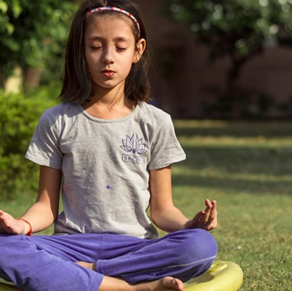
Menurut Erikson (Wong, 2009), krisis perkembangan
psikososial pada masa remaja menghasilkan terbentuknya
identitas
Emosionalitas
Identitas
Kelompok
Identitas
Individu
Identitas
Peran
Seksual

Slide 20
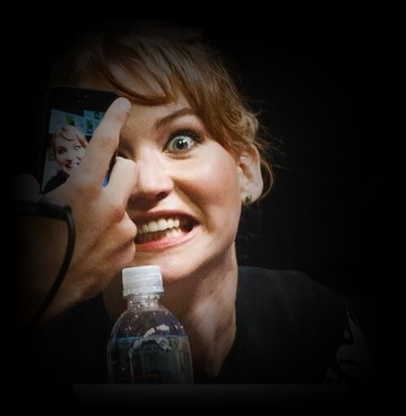
Perkembangan Emosi pada Masa Remaja
Bentuk-bentuk Emosi pada Masa Perkembangan Remaja menurut Ali, M & Ansori, M 2004
a) Cinta kasih sayang
b) Gembira dan bahagia
c) Kemarahan dan Permusuhan
d) Frustasi dan Dukacita

Slide 21

Dampak dari perkembangan moral yang dialami oleh remaja sebagai berikut :
Mempunyai standar moral yang diakui dan diyakini dirinya dan kelompoknya
Merasa bersalah bila menyadari perilakunya tidak sesuai dengan standar moral yang diyakininya
Merasa malu bila sadar terhadap penilaian buruk kelompoknya

Slide 22
Faktor-faktor yang mempengaruhi perkembangan emosi remaja
Perubahan jasmani
Perubahan pola interaksi dengan orang tua
Perubahan interaksi dengan teman sebaya
Perubahan pandangan luar

Slide 23
KEADAAN EMOSI PADA REMAJA
Ketegangan emosi meninggi sebagai akibat dari perubahan fisik dan kelenjar
Meningginya emosi terutama karena anak laki-laki dan perempuan berada di bawah tekanan sosial dan menghadapi kondisi baru
Mengalami ketidakstabilan dari waktu ke waktu sebagai konsekuensi dari usaha penyesuaian diri pada pola perilaku & harapan sosial yang baru

Slide 24
POLA EMOSI PADA REMAJA
Letak pola emosi remaja
Rangsangan yang membangkitkan emosi dan pengendalian latihan individu terhadap ungkapan emosi mereka
Ungkapan emosi remaja
Menggerutu
Tidak mau berbicara
Dengan suara keras mengkritik orang-orang yang menyebabkan amarah
Iri hati
Mengeluh
Menyesali diri sendiri
Suka bekerja sambilan agar dapat memperoleh uang untuk membeli barang yang diinginkan

Slide 25
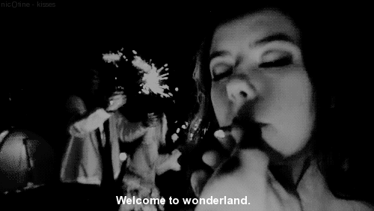
Perkembangan Emosi
Di lingkungan kurang kondusif
Agresif : melawan, keras kepala, berkelahi, suka mengganggu dan lain-lain.
Lari dalam kenyataan (regresi) : suka melamun, pendiam, senang menyendiri, mengkonsumsi obat penenang, minuman keras atau obat terlarang.

Slide 26

Di lingkungan kondusif
Perkembangan Emosi
Adukasi (ketepatan) emosi : cinta, kasih sayang, simpati, altruis (senang menolong), respek (menghormati,menghargai), ramah, dll.
Mengendalikan emosi : tidak mudah tesinggung, tidak agresif, wajar, optimistik, tdk meledak-ledak, menghadapi frustasi secara sehat dan bijaksana.

Slide 27
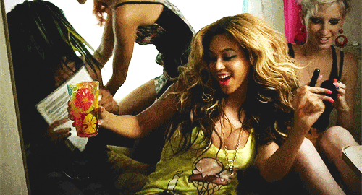
Perkembangan Sosial pada Masa Remaja
Remaja telah mengalami
perkembangan kemampuan untuk
Memahami orang lain (social cognition)
Menjalin persahabatan
Memilih teman yang memiliki sifat dan kualitas psikologis yang relatif sama dengan dirinya (hobi, minat, sikap, nilai-nilai dan kepribadiannya.

Slide 28

Faktor-Faktor Yang mempengaruhi perkembangan sosial
KELUARGA
KEMATANGAN ANAK
STATUS SOSIAL EKONOMI
PENDIDIKAN
KAPASITAS MENTAL, EMOSI, DAN INTELEGENSI

Slide 29
Muagman (1980) mendefinisikan remaja berdasarkan
kriteria :
Biologis
Psikologis
REMAJA
Sosial
Ekonomi

Slide 30
Vhttps://www.youtube.com/watch?v=YmdSi7AHoTAIDEO

Slide 31
Apa kebutuhan remaja ?

Slide 32

Any Question?

